Slide 1

FUNDAMENTOS NAVALES
TRADICIÓN NAVAL.
JERARQUIA Y SUBORDINACIÓN

Slide 2

RANGO Y MANDO
JERARQUÍA
Autoridad inherente de todo superior en razón de su grado o antigüedad, independiente del escalafón al que pertenece.
Da primacía sobre quién tenga grado o antigüedad inferior.
Implica obediencia y respeto.
Notes:
Es la condición como más antiguo

Slide 3
RANGO Y MANDO
Almirante
Vicealmirante
Contraalmirante
Capitán de Navío
Capitán de Fragata
Capitán de Corbeta
Teniente 1º
Teniente 2º
Subteniente
Guardiamarina
Grado:
Es la categoría militar que se posee y corresponde a una determinada ubicación dentro de la escala jerárquica.

Slide 4
RANGO Y MANDO
Antigüedad:
Es la preeminencia * del personal de Oficiales y de Gente de Mar, fundada en razones de nombramiento, ascenso, grado, escalafón, años de servicio o Institución a que pertenece.
* Posición privilegiada con respecto a otro, por mérito
Cargo o Puesto:
Es la ocupación o función que se asigna en virtud del grado jerárquico, especialidad, antigüedad, conocimientos, habilidades, etc.
Notes:
Es la posición en el ordenamiento jerarquico.

Slide 5
RANGO Y MANDO
SUBALTERNO:
Es aquel que tiene con respecto a otro una posición más baja en la escala jerárquica y dentro del mismo grado menor antigüedad, no importando la rama o servicio a que pertenezca.
SUBORDINADO:
Es aquel que está a las órdenes de otro, cualquiera que sea su grado o antigüedad.
Almirante
Vicealmirante
Contraalmirante
Capitán de Navío
Capitán de Fragata
Capitán de Corbeta
Teniente 1º
Teniente 2º
Subteniente
Guardiamarina

Slide 6
RANGO Y MANDO
SUPERIOR JERÁRQUICO O POR RAZÓN DE GRADO:
Aquél que tiene respecto a otro, un puesto más elevado en la escala jerárquica o, dentro del mismo grado, mayor antigüedad,
sea cual sea la rama o servicio a que pertenece.
SUPERIOR MILITAR O POR RAZÓN DE MANDO:
Aquél que ejerce autoridad, mando o jurisdicción por el cargo que se le ha conferido legalmente de acuerdo a las leyes y reglamentos, en todos los asuntos de su autoridad, mando o jurisdicción.
Almirante
Vicealmirante
Contraalmirante
Capitán de Navío
Capitán de Fragata
Capitán de Corbeta
Teniente 1º
Teniente 2º
Subteniente
Guardiamarina

Slide 7
RANGO Y MANDO
MANDO:
  Es la autoridad ejercida por el personal de las Fuerzas Armadas sobre sus subalternos y subordinados, en virtud del grado, antigüedad o puestos que desempeñe.
  Es el arte profesional del oficial para dirigir, guiar e inspirar a un grupo de hombres hacia el logro de un objetivo. Conduciendo a sus subordinados en una forma tal de obtener obediencia, respeto, lealtad, cooperación y confianza.
Notes:
No es solamente la posición en la escala jerarquica o la designación por resolución, conlleva liderazgo y el entregarse por quienes se le ha confiado.

Slide 8


RANGO Y MANDO
MANDO MILITAR:
Es el que corresponde por naturaleza al Oficial sobre el personal que le está subordinado en razón del puesto que desempeña.
Es total, se ejerce en todo momento y circunstancias.
director
SUPERIOR MILITAR
MANDO MILITAR
Director
En razón del puesto.
Es total.
Cadetes
SUBORDINADOS

Slide 9

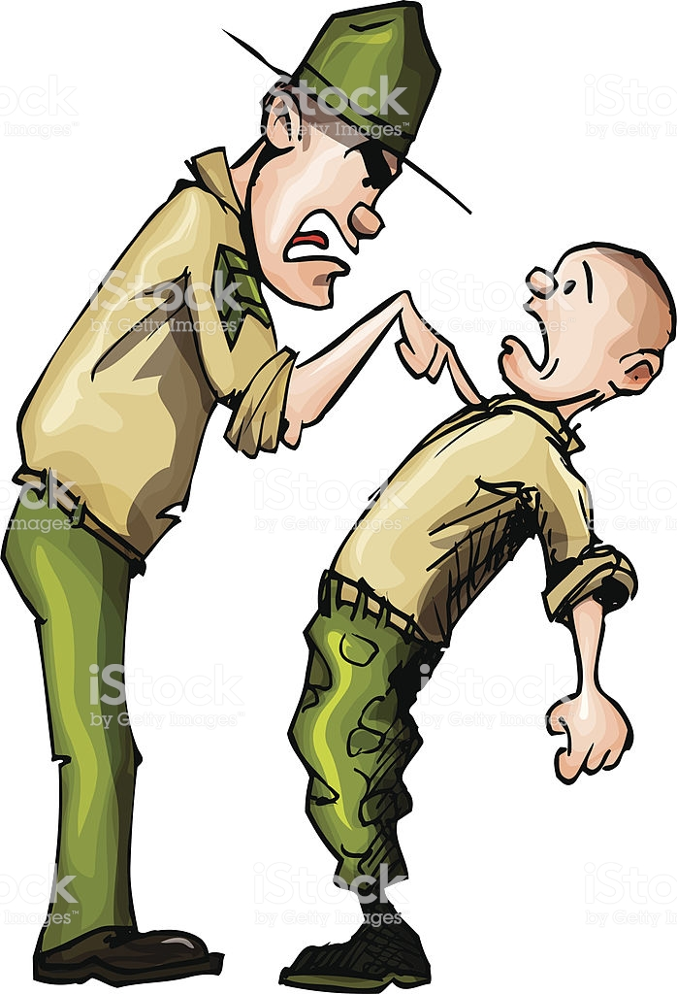
RANGO Y MANDO
MANDO JERÁRQUICO:
Es la facultad inherente de mandar de todo superior en razón de su grado o antigüedad. No interfiere ni se interpone al mando militar.
SUPERIORES JERARQUICOS
MANDO JERARQUICO
Facultad inherente de mandar de todo superior.
En razón del grado y la antigüedad.
SUBALTERNOS

Slide 10
RANGO Y MANDO
director
SUPERIOR MILITAR
CONDUCTO REGULAR:
  “Camino normal por línea de mando que debe seguir toda orden de comunicación del servicio, para llegar a su destino”.
  Las órdenes e instrucciones bajan y las informaciones de cumplimiento, peticiones y reclamos suben, por el conducto regular.
LÍNEA DE MANDO
Director
Cadetes
SUBORDINADOS

Slide 11
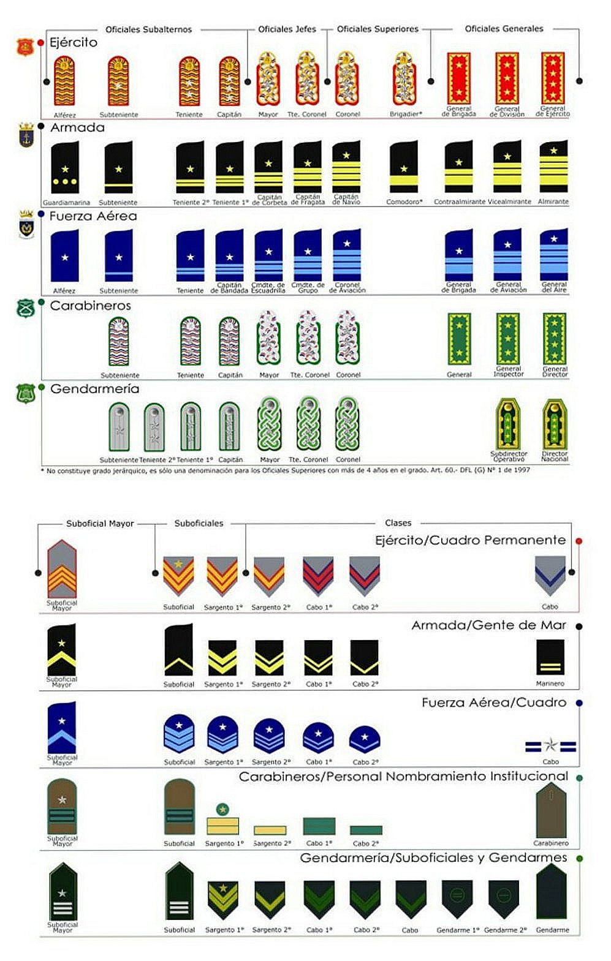
RANGO Y MANDO
RANGO
Aérea

Slide 12
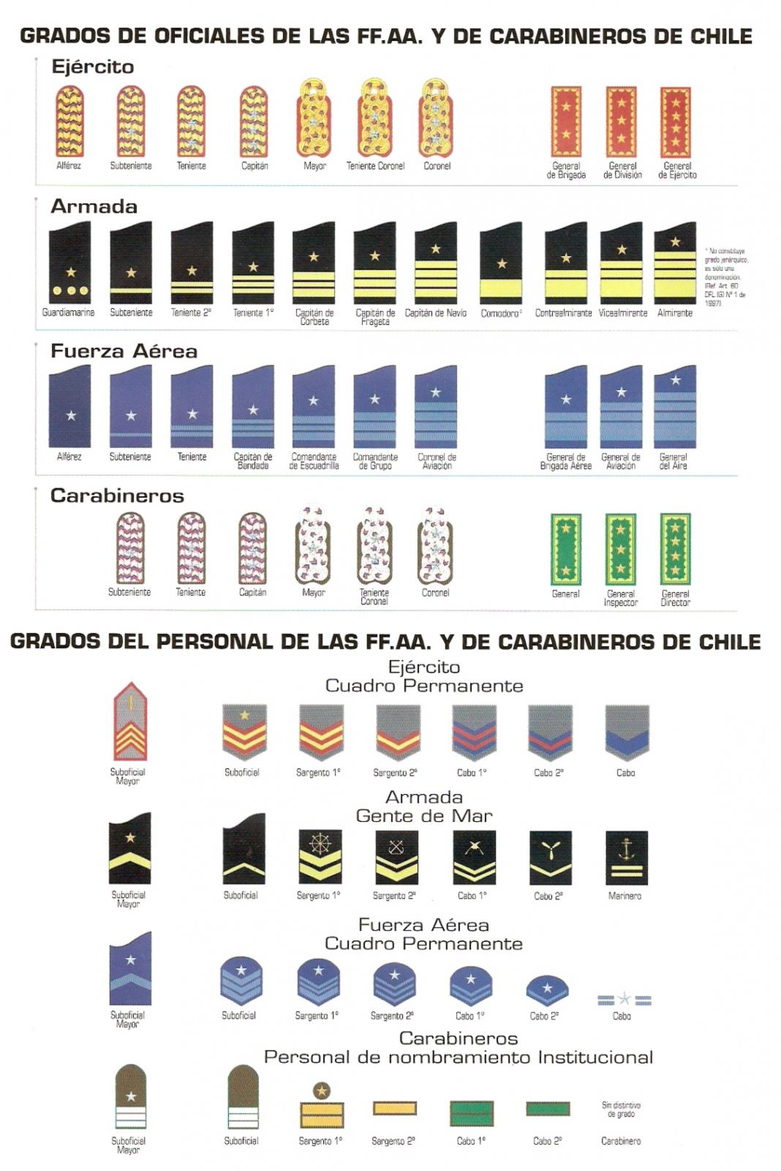
RANGO Y MANDO
1°

Slide 13
ESCALAFONES
ESCALAFONES DE OFICIALES
Escalafón: Es la ordenación jerárquica del personal de acuerdo con su respectiva especialidad.
OFICIALES.
CUADRO PERMANENTE - GENTE DE MAR
(OTRAS INSTITUCIONES) (ARMADA).
EMPLEADOS CIVILES.

Slide 14
ESCALAFONES
ESCALAFONES DE OFICIALES
OFICIALES DE LÍNEA:
    Ejecutivos.
    Infantería de Marina.
    Abastecimiento.
    Litoral.
    De mar.
OFICIALES DE LOS SERVICIOS:
    Justicia.
    Sanidad.
    Sanidad dental.
    Prácticos.
    Serv. Religioso.
    Bandas.
DE ARMAS
Personal de armas : personal de línea cuya función primordial es el desempeño de actividades de combate

Slide 15
ESCALAFONES
ESCALAFONES DE OFICIALES
ESCALAFON | GRADO NOMBRAMIENTO
Ejecutivos | GAMA
Infantería de Marina | GAMA
Abastecimiento. | GAMA
Litoral. | GAMA
De mar | T2°
ESCALAFON | GRADO NOMBRAMIENTO COLOR EN LOS GALONES
Justicia | T1° (Fondo verde)
Sanidad | T1° (Fondo rojo)
Sanidad dental | T1° (Fondo rojo)
Prácticos | CC (Ancla sobre galón)
Servicio religioso | T1° (Fondo morado)
Bandas | T2° (Fondo celeste)

Slide 16
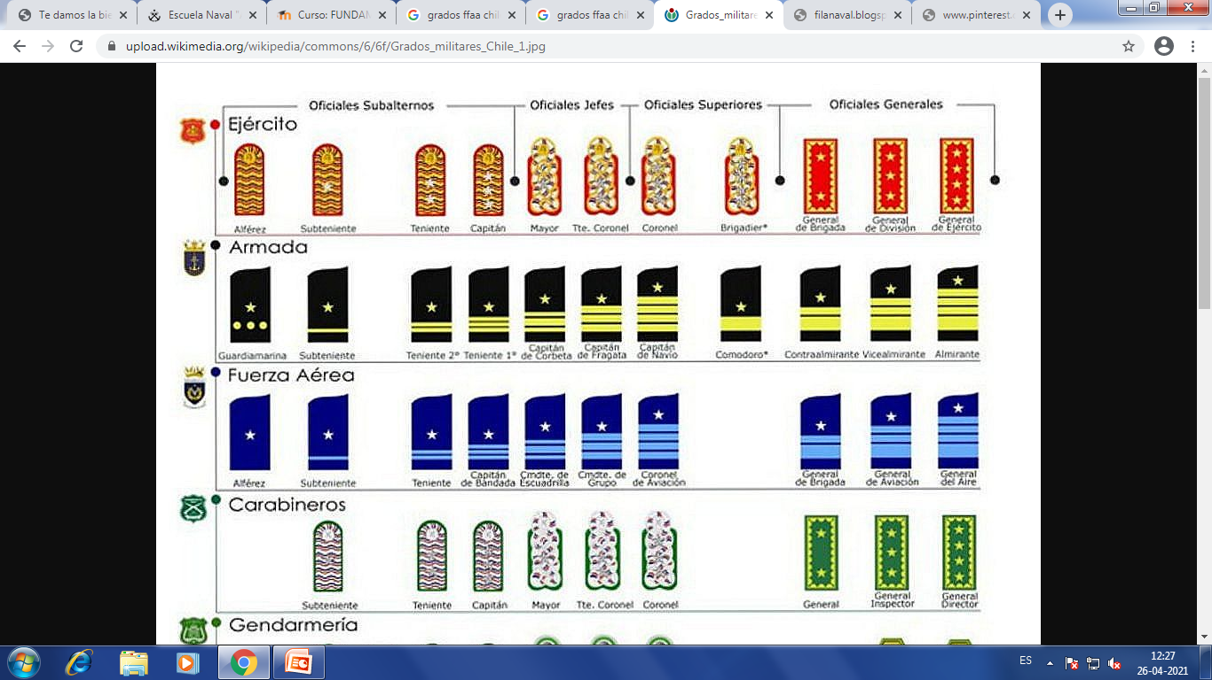

RANGO Y MANDO
SUPERIORES JERARQUICOS
DETERMINACIÓN DE ANTIGÜEDAD
 | ARMADA | FF.AA.
 | GRADO | GRADO
IGUALDAD DE GRADO | ASCENSO / NOMBRAMIENTO | ASCENSO / NOMBRAMIENTO
IGUALDAD FECHA ASCENSO | ESCALAFON | INSTITUCIÓN
MISMO ESCALAFÓN | ANTIGÜEDAD DE ASCENSO
EJ
IM
AB
LT
OM
SUBALTERNOS

Slide 17
ESCALAFONES
ESCALAFONES de gente de mar
GENTE DE MAR DE LÍNEA:
  Armamento.
  Operaciones.
  Ingeniería.
  Infantería de Marina.
Abastecimiento General.
Litoral.
  GENTE DE MAR DE LOS SERVICIOS:
  Escalafón profesional.
  Escalafón superior.
  Escalafón medio.
  Escalafón básico.
DE ARMAS
Abastecimiento
Escribiente
Enfermería
Auxiliar dental
Auxiliar de sanidad
Panadero
Peluquero
Cocinero
Mayordomo
Sastre
Personal de armas : personal de línea cuya función primordial es el desempeño de actividades de combate

Slide 18
FUNDAMENTOS NAVALES
TRADICIÓN NAVAL.
JERARQUIA Y SUBORDINACIÓN

